Slide 1
KEMI · KAPITEL 2 · MATERIA OCH PARTIKLAR
Introduktion till materia
Start: vad är materia och vad säger partikelmodellen?
Vad är materia? · Allt består av partiklar · Vad ingår i kapitlet?
Notes:
Presentationen följer grundtexten i kapitel 2, Start. Anteckningarna innehåller handledning. Allt material är utkast (beta).

Slide 2
Vad är materia?
Materia är allt som har massa och tar plats
Notes:
Fråga: är luft materia? Låt eleverna motivera. Spara svaren och återvänd till dem efter partikelmodellen.

Slide 3
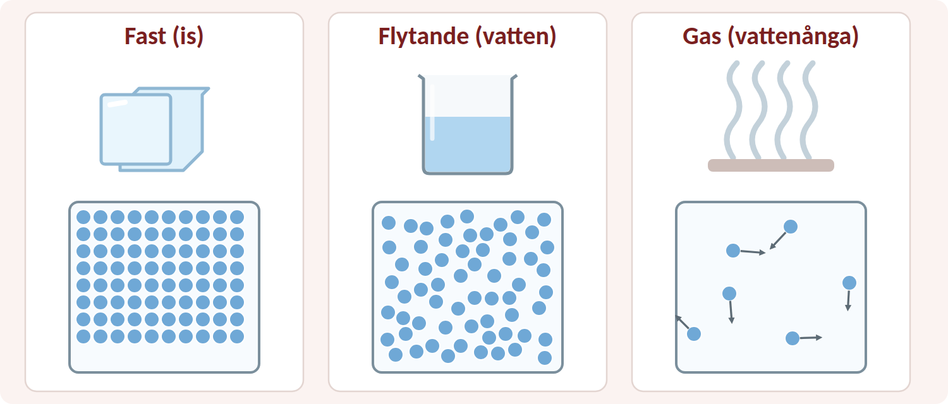
Materia omkring oss
Fasta föremål, vätskor och gaser.
Allt som har massa och tar plats.
Luft är materia, även om vi inte ser den.
Ljus och värme är inte materia.
Notes:
Visa att materia finns i tre former. Fråga vilka exempel eleverna kan ge.

Slide 4
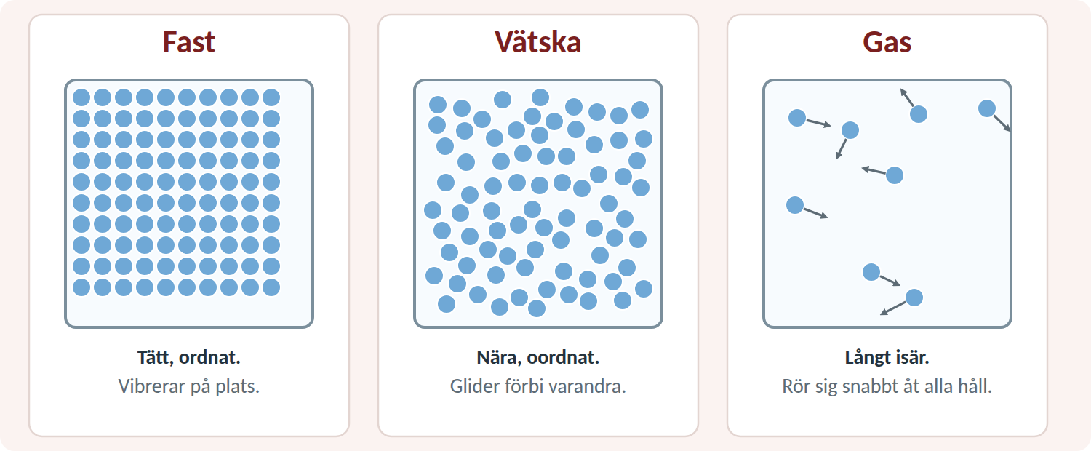
Partikelmodellen
Allt består av små partiklar.
Partiklarna rör sig hela tiden.
Mellan partiklarna är det tomt.
Det är en modell, en förenkling av verkligheten.
Notes:
Koppla till kapitel 1: en modell förklarar och förutsäger, men är inte samma sak som verkligheten.

Slide 5
Vad ingår i kapitlet?
Delområde | Du lär dig
2.1 Ämnen, blandningar och partikelmodellen | Ämnen och material, densitet, partikelmodellen, rena ämnen och blandningar. Labb: densitet.
2.2 Separations- och analysmetoder | Filtrering, avdunstning, destillation, kromatografi, fällning. Labb: separera sand, salt och vatten.

Slide 6
Kolla dig själv
KOLLA DIG SJÄLV
Vad menas med materia?
Är luft materia? Hur vet du det?
Vad säger partikelmodellen att allt består av?
Notes:
Låt eleverna svara i par eller på whiteboard. Facit finns i lärarversionen av kapitlet.

